Slide 1
화면 설계
정기 수행 평가 03
2022.09.27 김동근

Slide 2
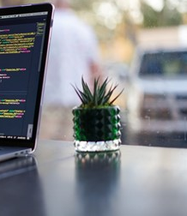
1
프로젝트 생성
- 프로젝트 구조
2
레이아웃 작업
- 베이스 작업
Contents
3
화면UI
- 실구현 UI
- 내부 코드
4
Github 배포
- 실제 페이지

Slide 3
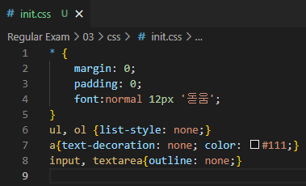
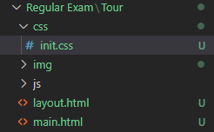

1
프로젝트 생성
| 프로젝트 구조
기본 세팅 css 파일로 구분하여 적용

Slide 4
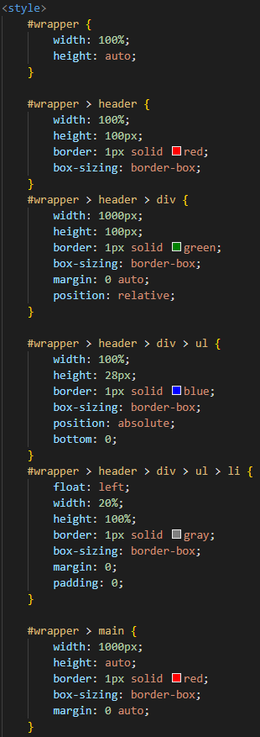
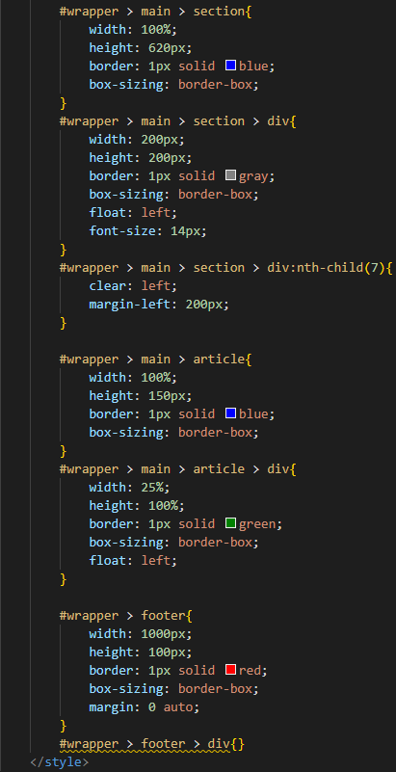
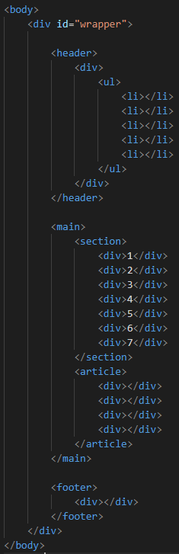
2
레이아웃 작업
| 베이스 작업

Slide 5
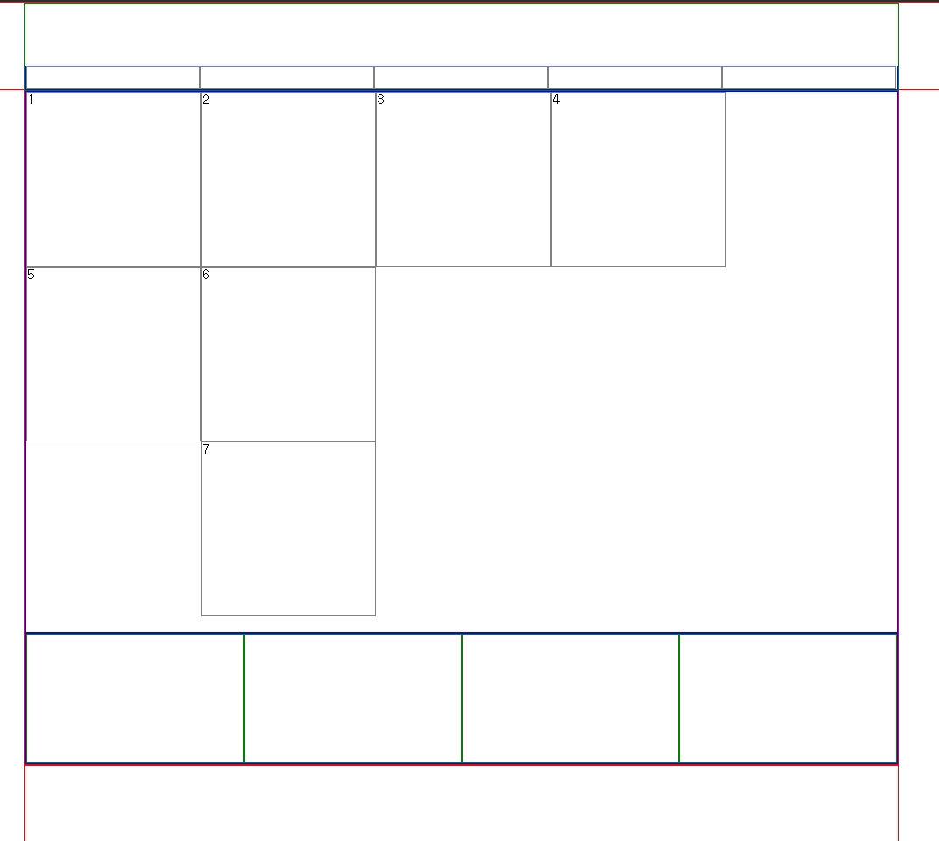
2
레이아웃 작업
| 베이스 작업
Main.html의 토대가 되는 Layout 화면
기본 토대에 맞추어 남은 속성들을 덧씌우고
CSS로 디테일 작업을 진행한다.

Slide 6
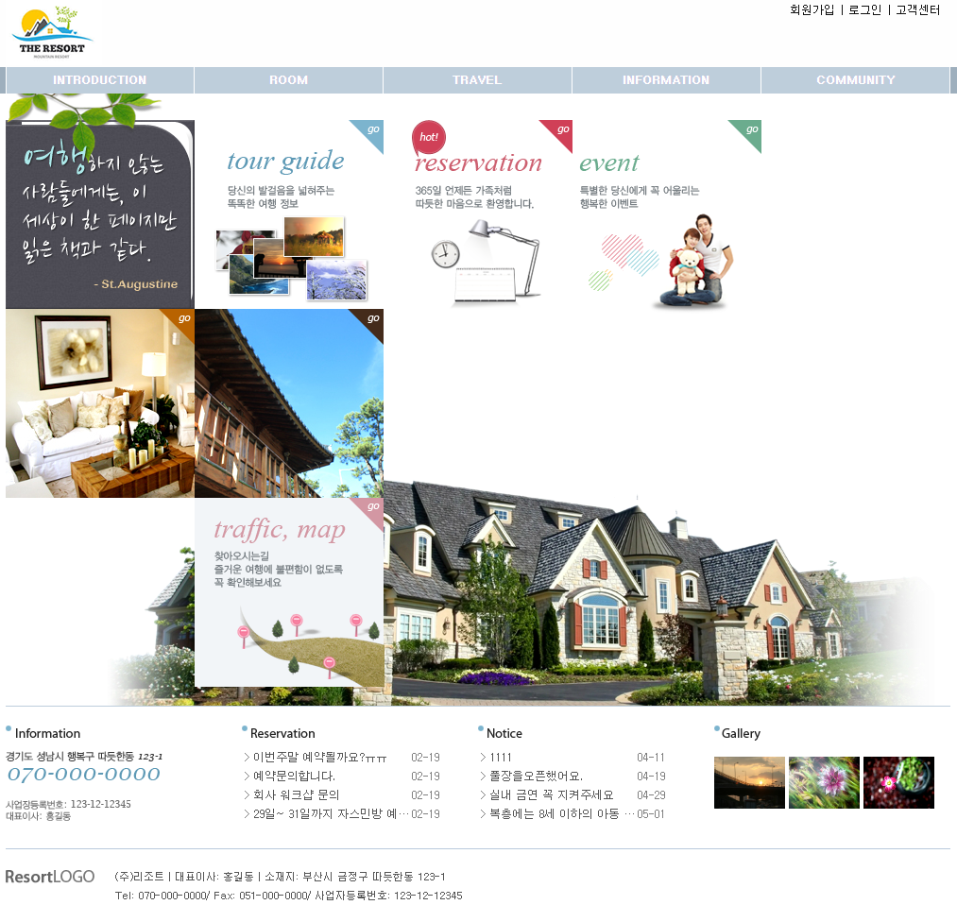
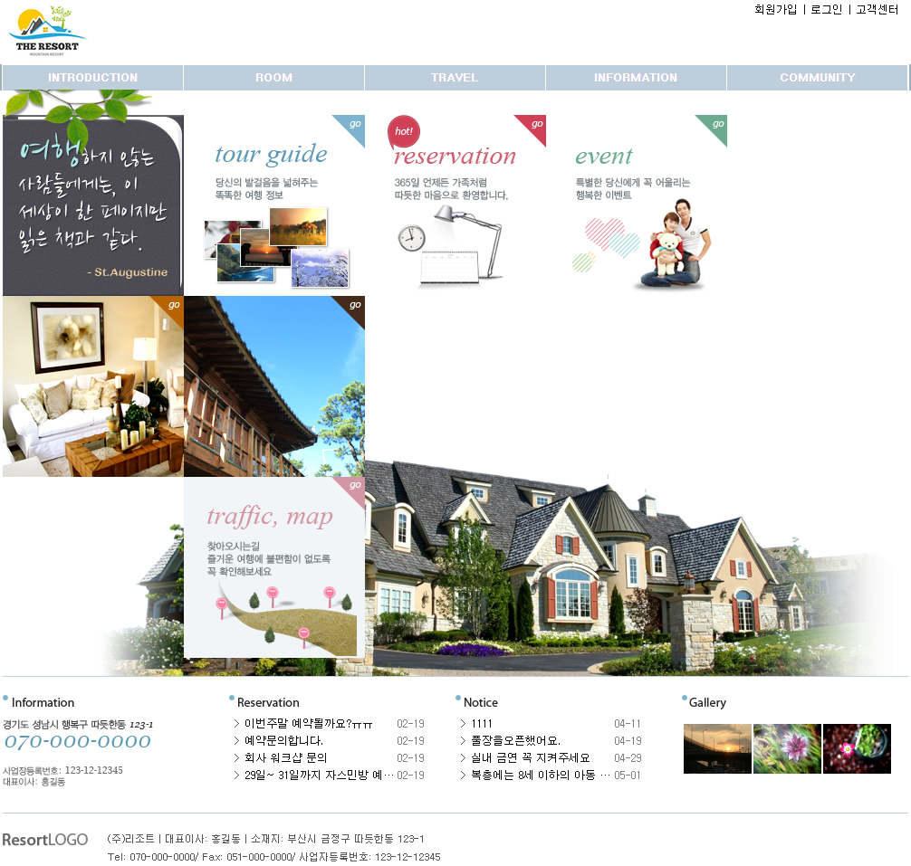
3
화면UI
| 실구현 UI
목표 화면
구현 화면

Slide 7
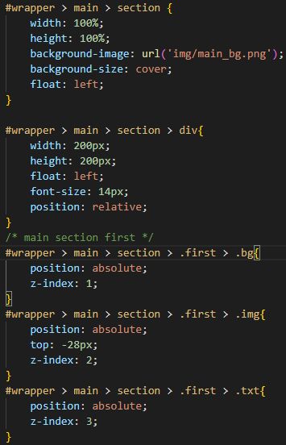

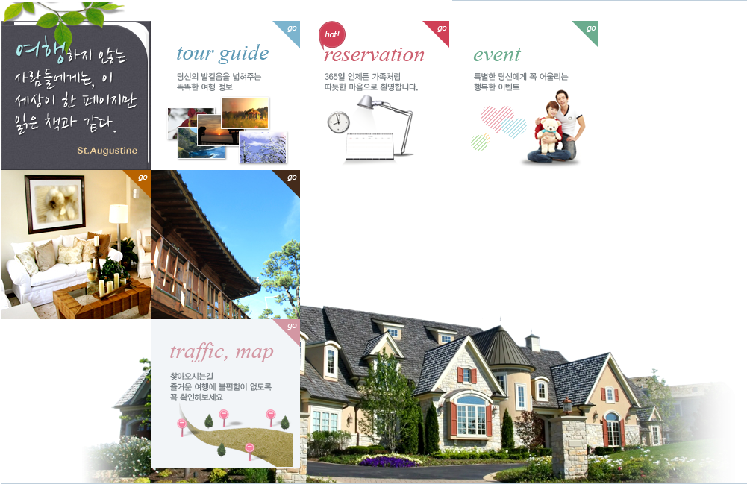
3
화면UI
| 실구현 UI
호버기능 구현
배경화면 및 이미지 순서 구현

Slide 8
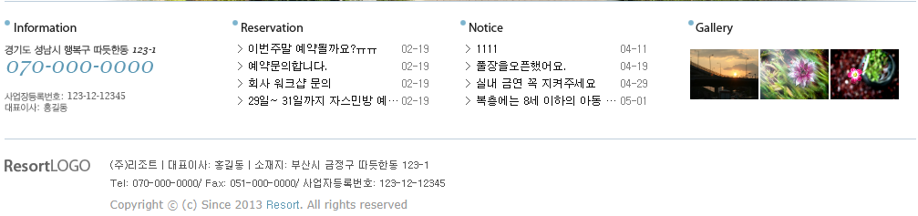
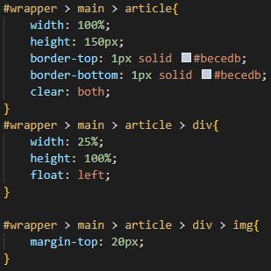
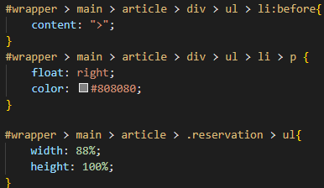
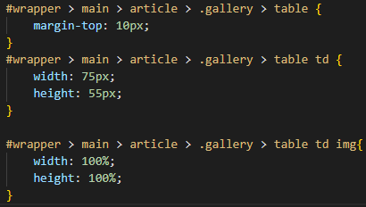
3
화면UI
| 실구현 UI
지역 구분
구분 및 기호 지정
테이블 이용 갤러리 구현

Slide 9
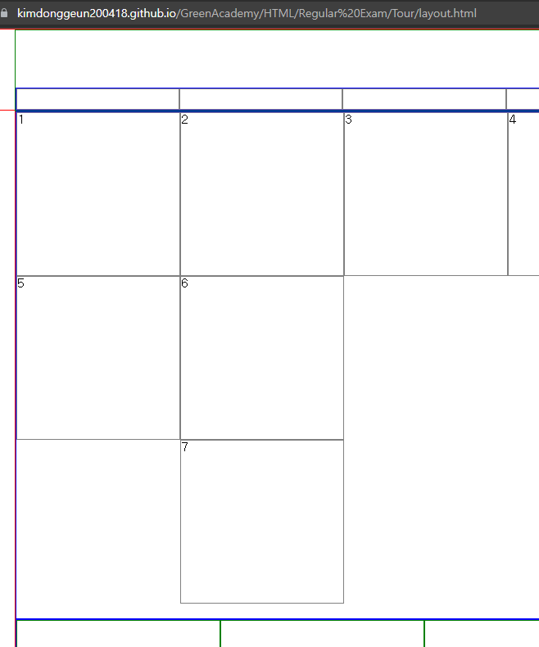
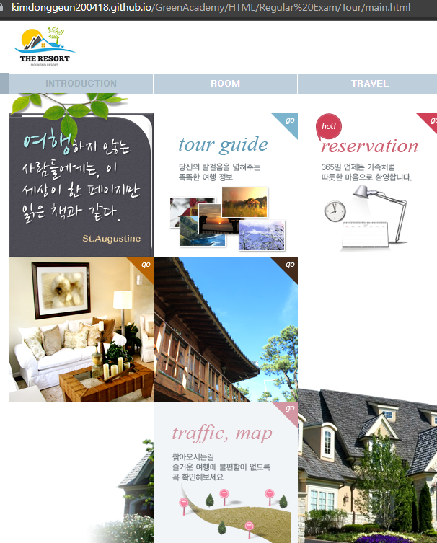
4
Github 배포
| 실제 페이지
https://kimdonggeun200418.github.io/GreenAcademy/HTML/Regular%20Exam/Tour/layout.html
https://kimdonggeun200418.github.io/GreenAcademy/HTML/Regular%20Exam/Tour/main.html
layout.html
main.html

Slide 10
정기 수행 평가
03.화면 설계
Tour
Kim Dong Geun
From GreenAcademy
2022.09.27
Thank you!

